Slide 1
日本語
JPN102
March 10, 2010
(Wednesday)

Slide 2
３月１０日水曜日
復習（ふくしゅう）

Slide 3
Casual speech
１）Ａ：休みはどうでしたか。
Ｂ：おもしろかったですよ。
Ａ：友だちとりょこうに行きましたよ。
Ｂ：それはよかったですね。
今度、しゃしんを見せてくださいね。
どうだった？
おもしろかった
行った
よかった
見せて

Slide 4
Casual speech
２）Ａ：今、そとは どんな天気ですか。
Ｂ：とても寒いですよ。雪がふっていますよ。
Ａ：そうですか。
きのうは 寒くありませんでしたけど、
今日は気温が下がったんですね。
どんな天気？
寒い
ふってる
そう
寒くなかったけど
下がった んだ／の

Slide 5
Casual speech
３）Ａ：今週、テストがありますか。
Ｂ：今週はありませんけど、
先週、日本語のテストがありましたよ。
Ａ：やさしかったですか。
Ｂ：いいえ、とてもながくてたいへんでしたよ。
ある？
ないけど
あった
やさしかった？
ううん
だった

Slide 6
Casual speech
４）Ａ：今週の週末、ひまですか。
Ｂ：はい、ひまですけど。
Ａ：じゃあ、いっしょにえいがを
見に行きませんか。
Ｂ：いいですよ。
ひま？
うん
ひまだけど
行かない？
いい

Slide 7
Q+A
週末、どこかに行きましたか。
週末、何をしましたか。
和食（わしょく）は高いとおもいますか。
毎日、プールでおよいでいる 先生はだれですか。
日本語の先生です。めがねをかけていて、フランス語やドイツ語が分かる先生はだれですか。
日本語１０２は日本語１０１よりむずかしくなりましたか。
しょうらい、日本語の先生になりたいですか。

Slide 8
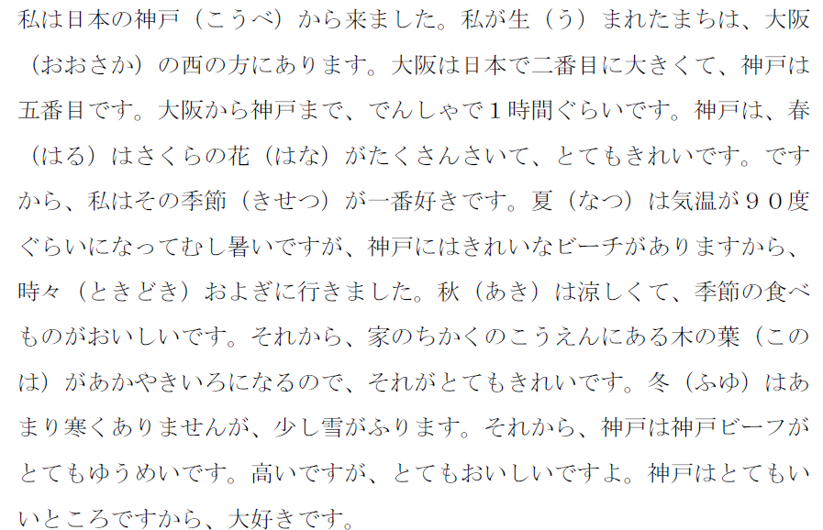
私のホームタウン

Slide 9
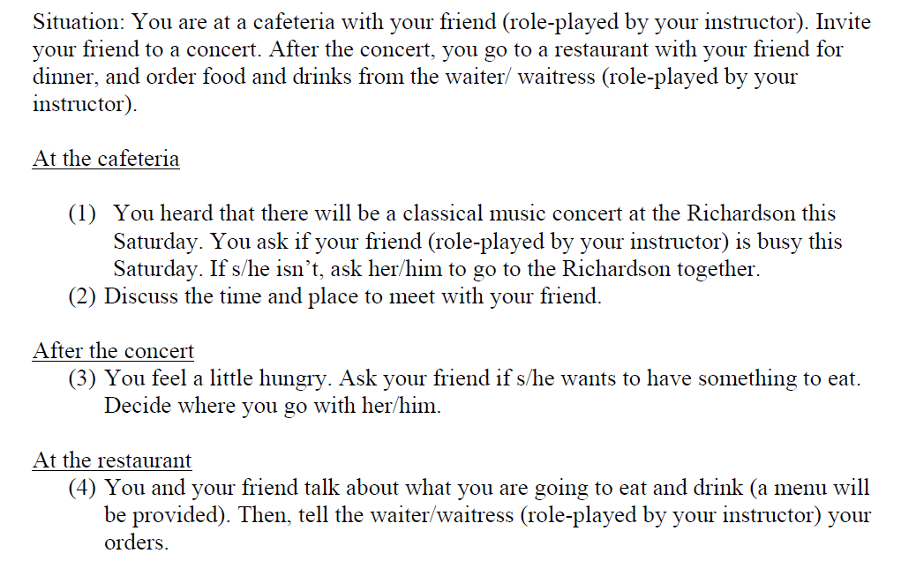
ロールプレイ

Slide 10
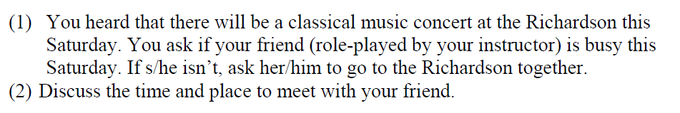
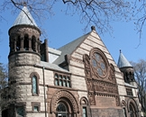
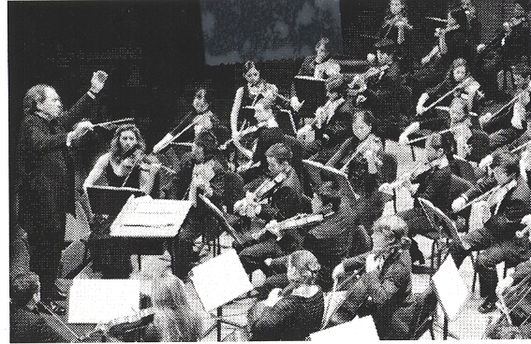
At cafeteria

Slide 11
X：Yさん、There is (Event) at (Place), (but) why don’t we go to (the event) together?
Y：いいですね。Let’s go. What time shall we go?
X：そうですね。Because (the event) starts at (X:XX), how about around 0:00?
Y：いいですね。Where shall we meet?
X：How about at XX?
Y：じゃあ、Let’s meet at XX around 0:00.
クラシックのコンサートがリチャードソンであるんですが、
いっしょに（コンサートに）行きませんか
行きましょう
何時に行きましょうか
コンサートは８時からですから、
７時半ごろはどうですか
どこで会いましょうか
リチャードソンのまえはどうですか
リチャードソンのまえで７時半ごろ会いましょう

Slide 12
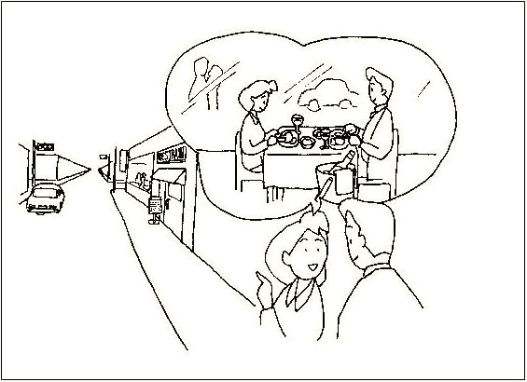
After the concert

Slide 13

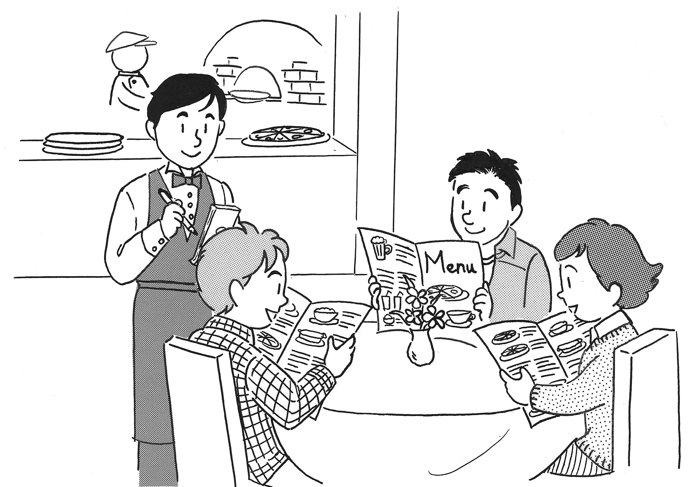
At a restaurant

Slide 14
ぶんぽう１: Indicating choices using ～にします
Making requests using ～をおねがいします
オレンジジュースをちゅうもんしたいです。
おのみものは 何にしますか。
オレンジジュースにします。
オレンジジュースを
おねいがします。
オレンジジュースをください。

Slide 15
ぶんぽう１: Indicating choices using ～にします
Making requests using ～をおねがいします
A counter expression can be used with 〜をおねがいします and 〜を下さい(but not with 〜にします)
You ～つ and order dishes and drinks and ～本 for bottles
The quantity expression directly follows the particle を.
コーヒーを一つ下さい。
ビールを二本おねがいします。
When Two or more items are listed, the sentence takes the form of “X を Quantity Expression と Y を Quantity Expression…” おねがいします。
こうちゃを一つとコーヒーを一つおねがいします。

Slide 16
レストランで
食べ物や飲み物をちゅうもんする
W:ごちゅうもんは。
A:のみものは どうですか。
B:私は ビールにします。
A:私は オレンジジュースにします。
じゃあ、ビールを 一本と オレンジジュースを
一本 おねがいします。
W:ビールを 一本と オレンジジュースを 一本
ですね。かしこまりました。

Slide 17
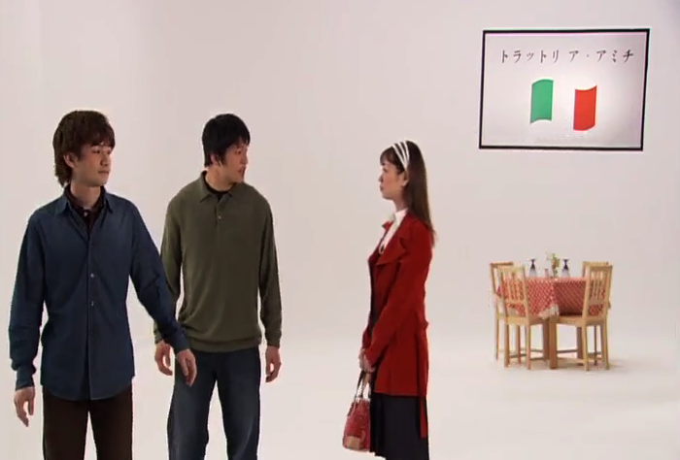
P99 ダイアローグ

Slide 18
れんしゅうしましょう！

Slide 19
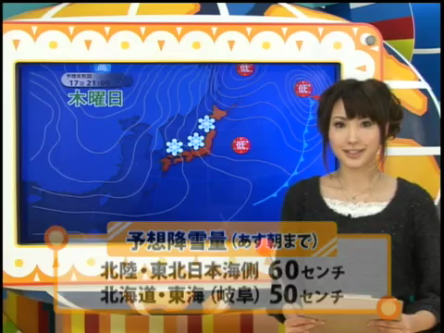
天気よほう
General description of national weather condition
Regional forecasts by areas
Each regional forecast contains specific information
(condition, high and low temperatures)
General comment

Slide 20
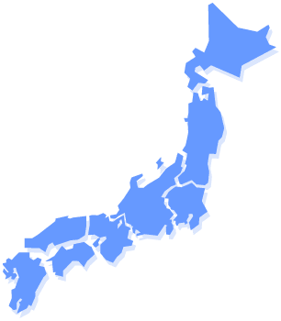
天気よほう
General description of national weather condition
Regional forecasts by areas
Each regional forecast contains specific information (condition, high and low temperatures)
General comment
たいりく
日本かい
きょうと
たいへいよう
とうきょう
こうべ
おおさか
大陸(たいりく)から大きな高気圧(こうきあつ)がはりだし、ふゆがたのお天気となっています。このため北海道(ほっかいどう)、日本海(かい)がわは大雪、太平洋（たいへいよう）がわは風のつよい一日となるでしょう。近畿地方(きんきちほう)は風がつよく、雪がふるところもあるでしょう。かくちのお天気です。今日は大阪(おおさか)はくもりでしょう。こうべはくもり時々(ときどき)雪、きょうとは雪でしょう。最高(さいこう)気温は大阪(おおさか)が３度、きょうとが１度、こうべが２度となっております。さいてい気温は、大阪(おおさか)が１度、きょうとがマイナス１度、こうべも１度、となっております。今日は寒い一日になりそうですね。
①
②
③
④

Slide 21
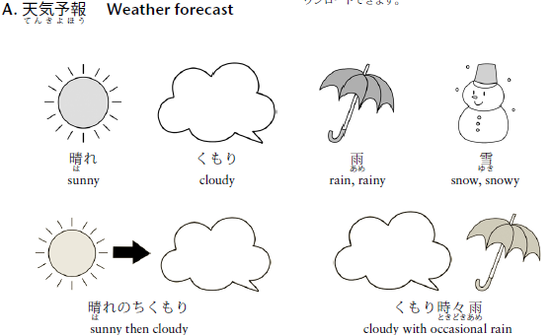
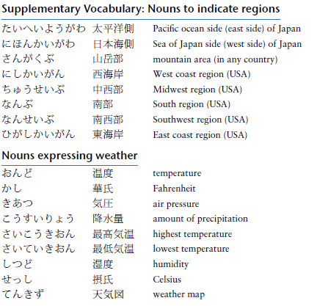
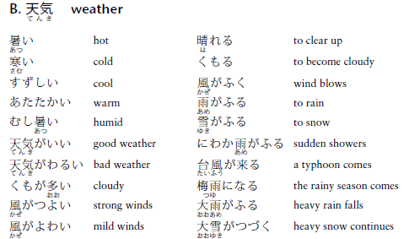
P178/180 てんきよほう

Slide 22
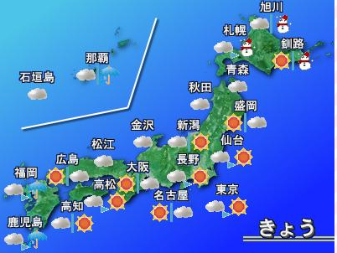
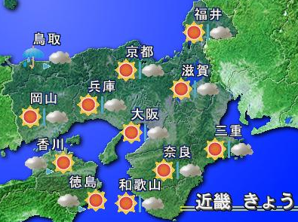
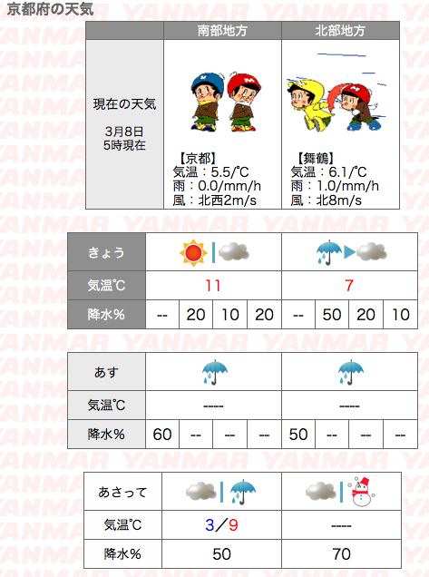
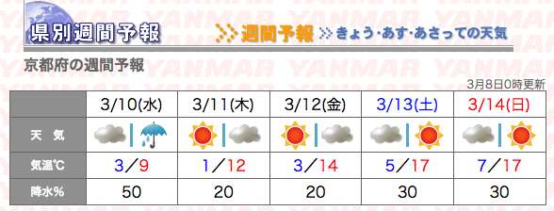
全国
（ぜんこく）
近畿
（きんき）
京都
（きょうと）

